Slide 1
Invånar-, patient- och närståendemedverkan inom hälso- och sjukvård i Region Östergötland
Levande bibliotek
29 november 2023

Slide 2
Varför ska vi involvera de som berörs?
Lyfts fram även i HSL, Patientlagen och Patiensäkerhetslagen
Tydliggör att vården ska samskapas av de som utför den och de som den är till för
Del av kunskapsstyrningen
Nationell och regional rutin för invånar-, patient- och närståendemedverkan som även rör arvode
Medverkan behöver finnas på alla nivåer i hälso- och sjukvårdssystemet, även när det gäller strategisk ledning och styrning.
Skapar förutsättningar för en personcentrerad och säker vård

Slide 3
Vägledande principer för kvalitet och utveckling
Vi skapar kvalitet tillsammans med invånare och patient
Vi skapar kvalitet tillsammans med andra
Vi är alla en del i ett system
Vi har förmåga till och systematik i utveckling
Vi är utforskande, modiga och tillitsfulla
Vi påverkar och påverkas av omvärlden och varandra
Notes:
EL/TE – Stanna upp

Slide 4
Varför ska vi involvera de som berörs?
Ofta beslut utan att ta med de som berörs
Bättre utfall
Del av ett personcentrerat förhållningssätt
Tillvarata resurser – gemensam plan
Ömsesidigt förtroende - tillit
Följsamhet, färre uteblivna besök, kortare vårdtider
Tryggare individer – egenvård
Notes:
Det här görs på många enheter. Här ser ni exemepel på BoU-råd som de drivit själva. De allra flesta har personcentrerade ögonblick i våra system

Slide 5
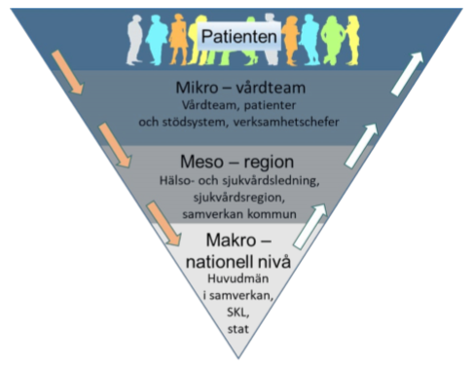
När involverar vi de som berörs?
Då vi vill testa en idé eller prototyp - tjänstedesign
Unikt perspektiv
I beslut
Rekrytering
Workshop
Berättelse
Patientreferensgrupp
Lokaler
Utbildningar – för såväl patienter som personal
Notes:
De mest framgångsrika utbildningarna har vi gjort tillsammans med FRÖ
Några kanske hörde Robert Ring på Lite bättre i Motala ang exempel från England där patienter var med i alla beslut?

Slide 6
Vad är ett Levande bibliotek?
Stödfunktion för ökad delaktighet
Människor istället för böcker
Egen erfarenhet av hälso- och sjukvård
Idag ca 100 Östgötar som står till vårdens förfogande
Aktivt sökt och vill medverka till utveckling

Slide 7
Samordningsfunktion Levande bibliotek
Stöd i att komma igång
Rekryterar och hanterar intresseanmälningar från invånare
Tar emot och hanterar förfrågningar från verksamheterna
Matchar, koordinerar och ger stöd till verksamheter och deltagande invånare
Följer upp de uppdrag som förmedlas

Slide 8
Samordningsfunktionen Levande bibliotek
Levandebibliotek@regionostergotland.se
Direkt: 010-1037911
Mobil: 072-4638975
Invånar-, patient- och närståendemedverkan inom hälso- och sjukvård i Region Östergötland:
https://ledsys.lio.se/Document/Document?DocumentNumber=40428
Riktlinje för barn och ungas delaktighet i Region Östergötland:
https://ledsys.lio.se/Document/Document?DocumentNumber=61523

